Slide 1
Give me Award
201603727 허성일 Heo seongil
201601812 심윤보 Sim YunBo

Slide 2
Contents
Introduction to Project 프로젝트 소개
Main usage technigues
Details of each Gui Window
Initial Screen : Select menu
First : Input person’s data
Second : Search, Sort and Delete Data
Third Sceen : Select award’s layout image
Fourth Screen : Print for .docx file
Results

Slide 3
Introduction to Project 프로젝트 소개

Slide 4
Main usage technigues
Java Swing and Awt gui
Database Mysql
Apache POI for .docx file input, setting, output

Slide 5
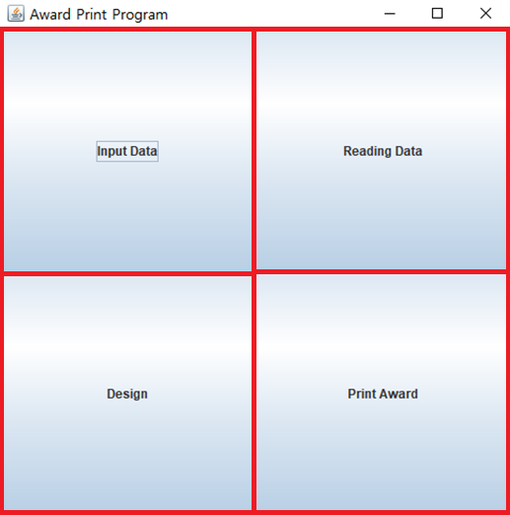
Initial Screen : Select menu
Layout
GridLayout 2 x2
Four Jbutton
b1 : Input Data
b2 : Reading Data
b3 : Design
b4 : Print Award
EventHandler
ActionListener to InnerClass
Click the button to open each window

Slide 6
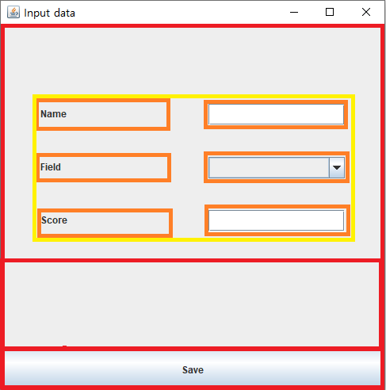
Input person’s data
Layout
BorderLayout
GirdLaout 3 x 2
Button
Three JLabel , Two Jtextbox, JCombobox
EventHandler
ActionListener to InnerClass
Click the button to open each window screen
텍스트랴딩
라벨
버튼
콤보 박스
Sql insert
?? Setstring

Slide 7
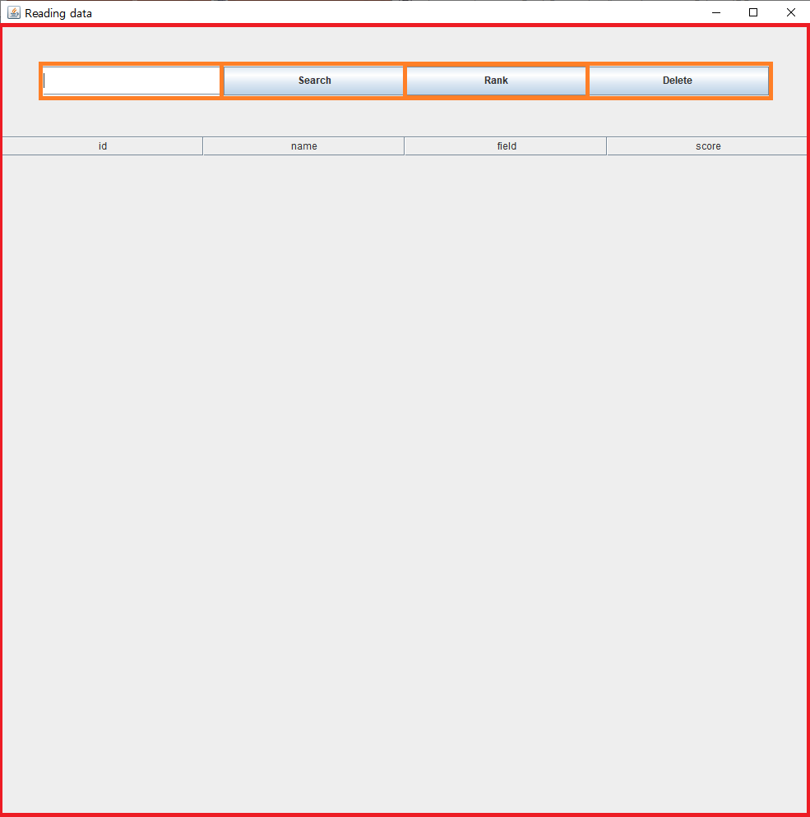
Search, Sort and Delete Data
layout
JTextField
Button
"SELECT * FROM participant WHERE field=? OR name=?" "SELECT * FROM participant WHERE field=? OR name=? ORDER BY score DESC“
Jtable, default table
evnent

Slide 8
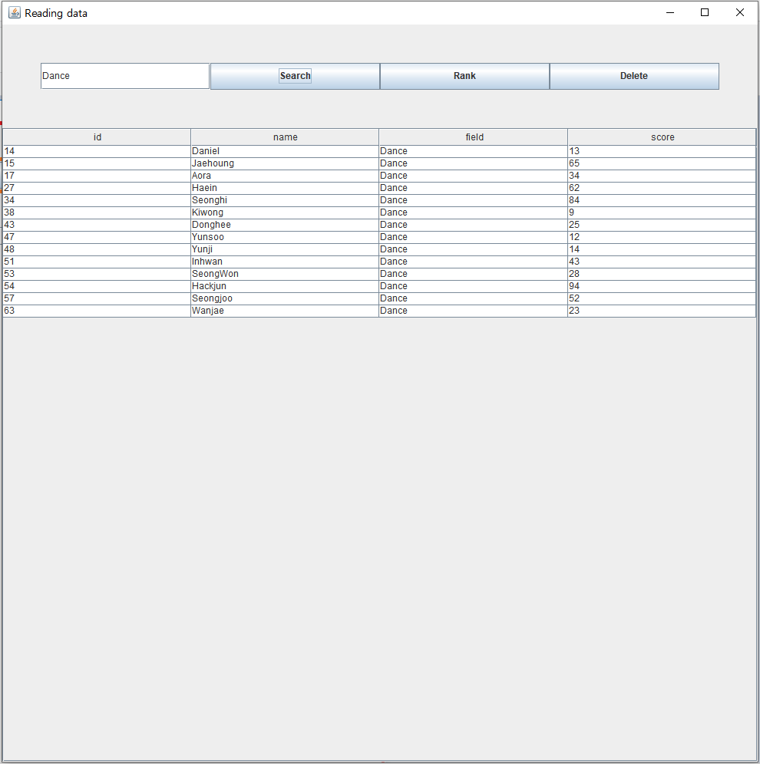

Slide 9
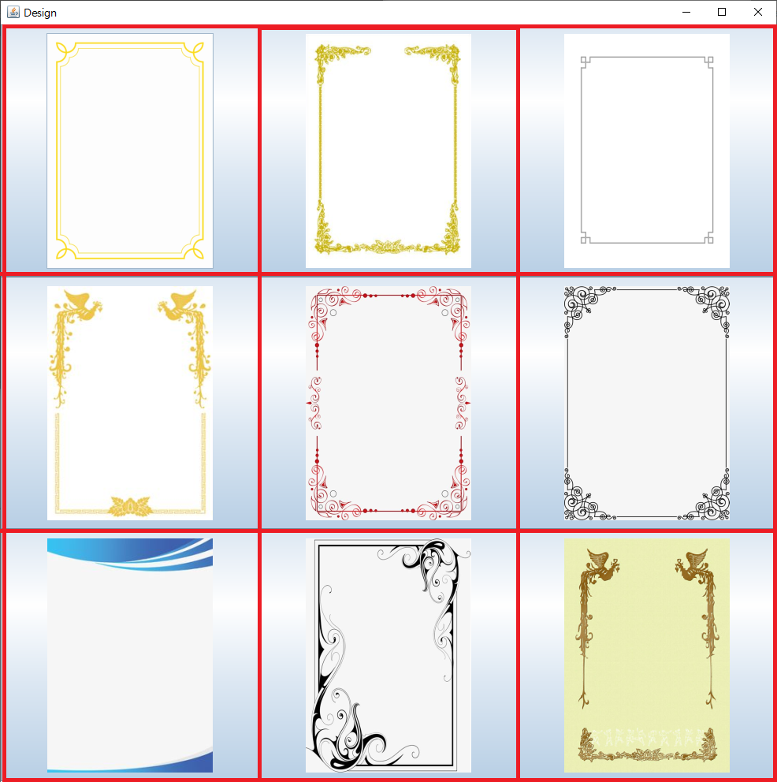
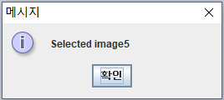
Select award’s layout image
Layout
버튼
Imageicon
Img
Img 크기
버튼에 넣기
Event –하나의 이벤트 만 쓰기 때문에 mouseclicked adpterclass

Slide 10
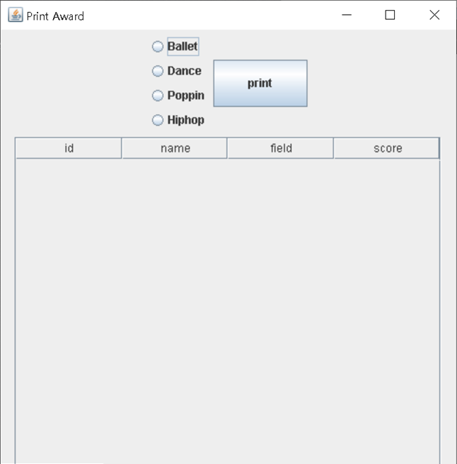
Print for .docx file
레이아웃
Inner annoy event
Print 함수 보여주는 함수 출력하는 함수
출력 하는 것은 추가

Slide 11
poi
Apache사에서
word조작하는 라이르러리 이용
그냥text파일만 공부했지만
찾아서 이용해 보았다
run
배경이지정된 파일 부러오기
위에
Paragraph로 나누어서 입력한다.
사용한 함수
추력한

Slide 12
결과물

